Slide 1
OSNOVE INFORMACIONIH SISTEMA
doc. Dr Radovan Vladisavljević

Slide 2
Program predmeta
Teorijski deo: Informacioni sistemi, Rainer, Turban (2009), Uvod u informacione sisteme – podrška i transformacija poslovanja, Data Status
Vežbe: Word, Excel, Access, Power Point
UML

Slide 3
Poglavlje 1
Moderna organizacija u globalnom okruženju zasnovana na web-u
(Rainer, Turban, str. 3-27)

Slide 4
Pregled sadržaja poglavlja
1.1 Informacioni sistemi: Osnovni koncepti i definicije
1.2 Globalna platforma zasnovana na web-u
1.3 Pritisci koji se javljaju u poslovanju, organizaciona rešenja i podrška IT
1.4 Zašto su važni informacioni sistemi

Slide 5
Ciljevi učenja
Napraviti razliku između podatka, informacije i znanja.
Napraviti razliku između infrastrukture informacione tehnologije i arhitekture informacione tehnologije.
Objasnite komponente računarski podržanih informacionih sistema.

Slide 6
Ciljevi učenja
Opisati globalno poslovno okruženje i novu infrastrukturu informacione tehnologije.
Razmotriti odnose između pritisaka koji se javljaju u poslovanju, organizacionih rešenja i informacionih sistema.

Slide 7
1.1 Informacioni sistemi: koncepti i definicije
Podaci (Data Items). Elementarni opisi stvari, događaja, aktivnosti i transakcija, koji su zabeleženi, klasifikovani i sačuvani, ali nisu organizovani i ne nose konkretno značenje.
Informacije (Information).Podaci organizovani na takav način da imaju značenje i vrednost za primaoca.
Znanje (Knowledge). Podaci i/ili informacije koji su organizovani i obrađeni tako da omoguće primenu ranijeg razumevanja problema, iskustva, akumuliranog učenja i stručnog znanja na konkretan poslovni problem.

Slide 8
Informacioni sistemi: koncepti i definicije (nastavak)
Arhitektura informacione tehnologije. Konceptualni, opšti plan svih informacionih resursa neke organizacije. To je ujedno vodič za tekuće operacije i nacrt za dalji razvoj.

Slide 9
Informacioni sistemi: koncepti i definicije (nastavak)
Infrastruktura informacione tehnologije. Sastoji se od fizičkih objekata, komponenata IT, usluga i zaposlenih. Komponente su: hardver, softver i komunikacione tehnologije, ali i osoblje koje koristi tehnologiju da bi pružilo usluge.

Slide 10
Informacioni sistemi
Informacioni sistem (IS). Prikupljaju, obrađuju, čuvaju, analiziraju i prosleđuju informacije za određene potrebe.
Računarski podržani informacioni sistemi. Informacioni sistemi koji koriste računarsku tehnologiju da bi obavili deo ili sve postavljene zadatke.

Slide 11
1.2. Globalna platforma zasnovana na web-u
Tomas Fridman – stadijumi globalizacije:
  Globalizacija 1.0 – 1492. do 1800. Brojno stanje ljudstva, količina konjskih snaga, količina snage vetra ili snaga države.
  Globalizacija 2.0 – 1800. do 2000. Multinacionalne kompanije.
  Globalizacija 3.0 – 2000. – pokreće je konvergencija 10 faktora - izravnjivači

Slide 12
Globalna platforma zasnovana na web-u (nastavak)
Fridmanovih deset izravnjivača
  Pad Berlinskog zida
  Netscape
  Razvoj radnog softvera
  Upload (predaja datoteka)
  Spoljna saradnja (outsourcing)

Slide 13
Globalna platforma zasnovana na web-u (nastavak)
  Ofšore poslovanje
  Lanac snabdevanja
  Insourcing
  Informisanje
  Steroidi

Slide 14
1.3. Pritisci koji se javljaju u poslovanju, organizaciona rešenja i podrška IT
Tržišni pritisci.
  Globalna ekonomija i jaka konkurencija.
  Promenjiva priroda radne snage.
  Moćni kupci.

Slide 15
Pritisci koji se javljaju u poslovanju, organizaciona rešenja i podrška IT (nastavak)
Tehnološki pritisci.
  Tehnološke inovacije i zastarelost.
  Pretrpanost informacijama.

Slide 16
Pritisci koji se javljaju u poslovanju, organizaciona rešenja i podrška IT (nastavak)
Društveni/politički/zakonski pritisci.
  Društvena odgovornost.
  Usklađenost sa državnim regulativama i smanjenjem regulativa.
  Zaštita od terorističkih napada.
  Etička pitanja

Slide 17
Pritisci koji se javljaju u poslovanju, organizaciona rešenja i podrška IT (nastavak)
Organizaciona rešenja.
  Strategijski sistemi.
  Usredsređenost na kupce.
  Proizvodnja po porudžbini i masovno prilagođavanje kupcima.
  Elektronsko poslovanje i elektronska trgovina.

Slide 18
1.4. Zašto su važni informacioni sistemi?
Informacioni sistemi su sastavni deo života!
Nude mogućnost za zaposlenje
Informacionu tehnologiju koriste sva odeljenja u organizaciji:
  Analiza proizvoda
  Analiza lokacije
  Analiza pozicije
  Analiza cene

Slide 19
Utvrđivanje gradiva
Razlika između podatka, informacije i znanja
Razlika između arhitekture IT i IT infrastrukture
Globalizacija poslovanja
Pritisci koji se javljaju u poslovanju i organizaciona rešenja

Slide 20
Poglavlje 2
Informacioni sistemi:
pojmovi i upravljanje
(Rainer, Turban, str. 29-57)

Slide 21
Pregled sadržaja poglavlja
2.1 Tipovi informacionih sistema
2.2 Konkurentska prednost i strategijski informacioni sistemi

Slide 22
Ciljevi učenja
Definisati sastavne delove kompjuterizovanih informacionih sistema.
Definisati razne tipove informacionih sistema na osnovu podrške.
Utvrditi koji su glavni informacioni sistemi koji podržavaju svaki od nivoa organizacije.
Definisati strategijske informacione sisteme (SIS) i opisati njihove prednosti.

Slide 23
2.1 Tipovi informacionih sistema
Različiti tipovi informacionih sistema u okviru organizacija
Različiti tipovi informacionih sistema između organizacija

Slide 24
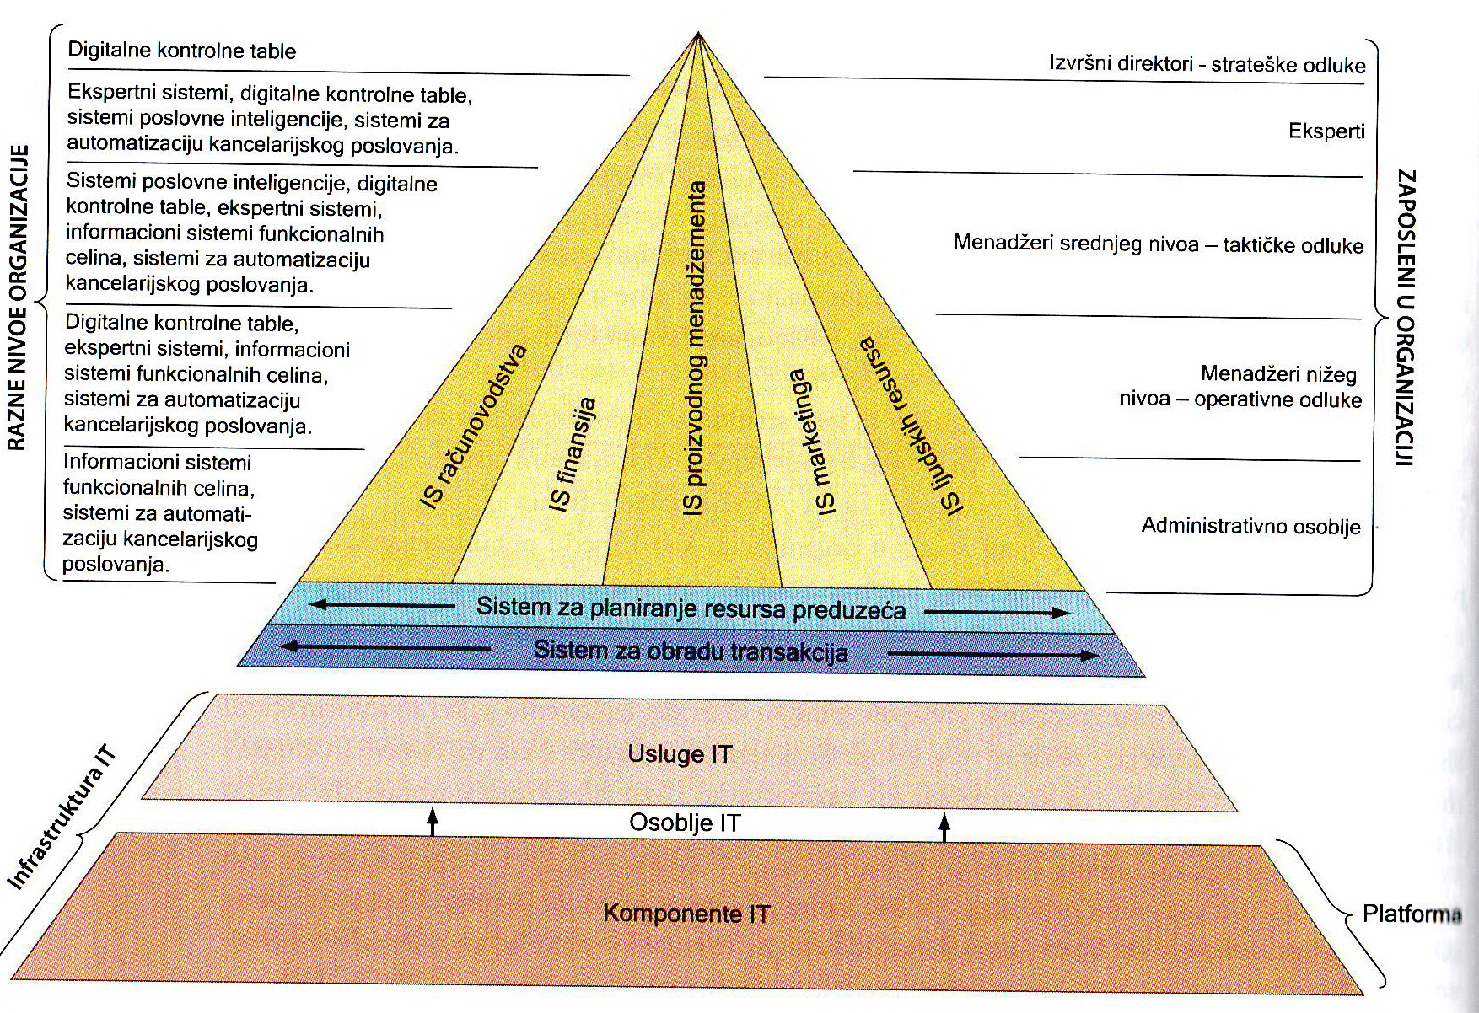

Slide 25
Osnovne komponente informacionih sistema su:
Hardver (Hardware)
Softver (Software)
Baza podataka (Database)
Mreža (Network)
Procedure (Procedures)
Ljudstvo (People)

Slide 26
Aplikativni programi
Aplikativni program (Application Program) je računarski program koji rešava konkretan zadatak ili podržava poslovni proces.

Slide 27
Dubina podrške koju IS može da obezbedi organizaciji
IS koji podržavaju određene funkcionalne celine i operacije:
  Informacioni sistemi funkcionalnih celina (Functional Area Information System)
  Sistem za planiranje resursa preduzeća (Enterprise Resource Planning - ERP System)

Slide 28
Dubina podrške koju IS može da obezbedi organizaciji (nastavak)
  Sistemi za obradu transakcija
  (Transaction Processing System - TPS)
  Interorganizacioni informacioni sistemi (Interorganizational Information System – IOS)
  Sistemi elektronske trgovine
  (Electronic Commerce Systems)

Slide 29
Tipovi informacionih sistema
Informacioni sistemi funkcionalnih celina
  Funkcija: Podržava aktivnosti u okviru određene funkcionalne oblasti.
  Primer: Računovodstveni sistem..

Slide 30
Tipovi informacionih sistema (nastavak)
Sistemi za obradu transakcija(TPS)
  Funkcija: Obrada podataka o transakcijama koje nastaju u okviru poslovanja.
  Primer: POS terminali u Maxiju.
Sistem za planiranje resursa preduzeća (ERP)
  Funkcija: Integriše funkcionalne celine preduzeća.
  Primer: Oracle, SAP

Slide 31
Tipovi informacionih sistema (nastavak)
Interorganizacioni informacioni sistemi (IOS) su IS koji povezuju dve ili više organizacija i podržavaju interorganizacione aktivnosti kao što je npr. lanac snabdevanja.
  Funkcija: Upravlja tokovima proizvoda, usluga i informacija između organizacija.
  Primer: Walmart Retail Link System povezuje dobavljače Walmarta.
  Lanac snabdevanja pokazuje fizičko kretanje, protok informacija i finansijske tokove od sirovina, preko fabrika i skladišta do krajnjeg kupca.

Slide 32
Tipovi informacionih sistema (nastavak)
Sistemi elektronske trgovine
  Funkcija: Omogućavaju organizacijama da obavljaju transakcije između samih organizacija i organizacija i potrošača..
  Business-to-Business (B2B)
  Business-to-Consumer (B2C)
  Example: www.dell.com

Slide 33
Podrška zaposlenima u organizaciji
Sistem za automatizaciju kancelarijskog poslovanja (Office Automation System -OAS)
  Funkcija: Podrška dnevnim aktivnostima pojedinaca i grupa.
  Primer: Microsoft Office
  Podrška: administrativno osoblje, niži i srednji menadžment i eksperti.

Slide 34
Podrška zaposlenima u organizaciji (nastavak)
Informacioni sistemi funkcionalnih celina (Functional Area Information System - FAIS)
  Funkcija: Objedinjuju podatke i pripremaju izveštaje.
  Primer: report generator
  Podrška: prvenstveno za menadžere srednjeg nivoa, a ponekad i nižeg.

Slide 35
Podrška zaposlenima u organizaciji (nastavak)
Sistemi poslovne inteligencije (Business Inteligence - BI)
  Funkcija: Podrška za kompleksne i nerutinske odluke.
  Primer: Laboratorijska ispitivanja
  Podrška: prvenstveno za menadžere srednjeg nivoa i eksperte.

Slide 36
Podrška zaposlenima u organizaciji (nastavak)
Ekspertni sistemi (Expert System - ES)
  Funkcija: Pokušavaju da simuliraju rad čoveka eksperta.
  Primer: specijalizovane aplikacije
  Podrška: ekspertima.

Slide 37
Podrška zaposlenima u organizaciji (nastavak)
Digitalne kontrolne table (Dashboards)
  Funkcija: Omogućuju pristup aktuelnim informacijama i direktan pristup strukturisanim informacijama u formi izveštaja.
  Primer: Berzanske platforme.
  Supports: Pružaju podršku svim menadžerima.

Slide 38
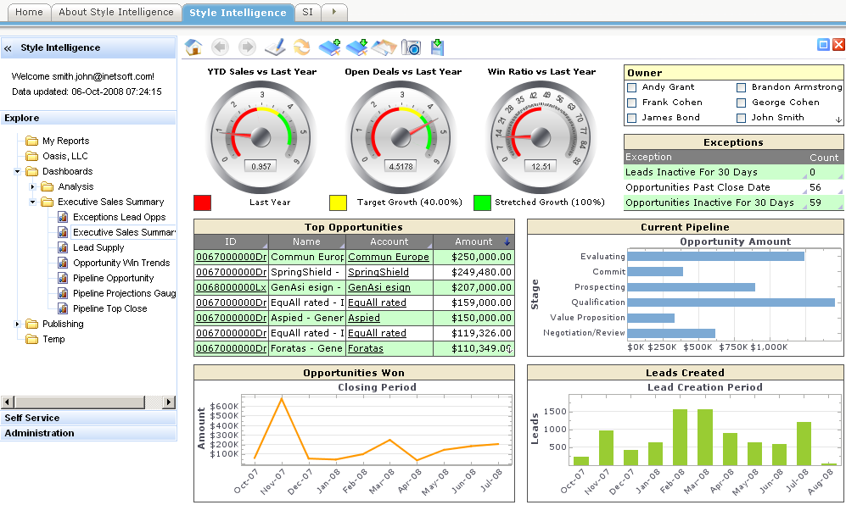
Poglavlje 1

Slide 39
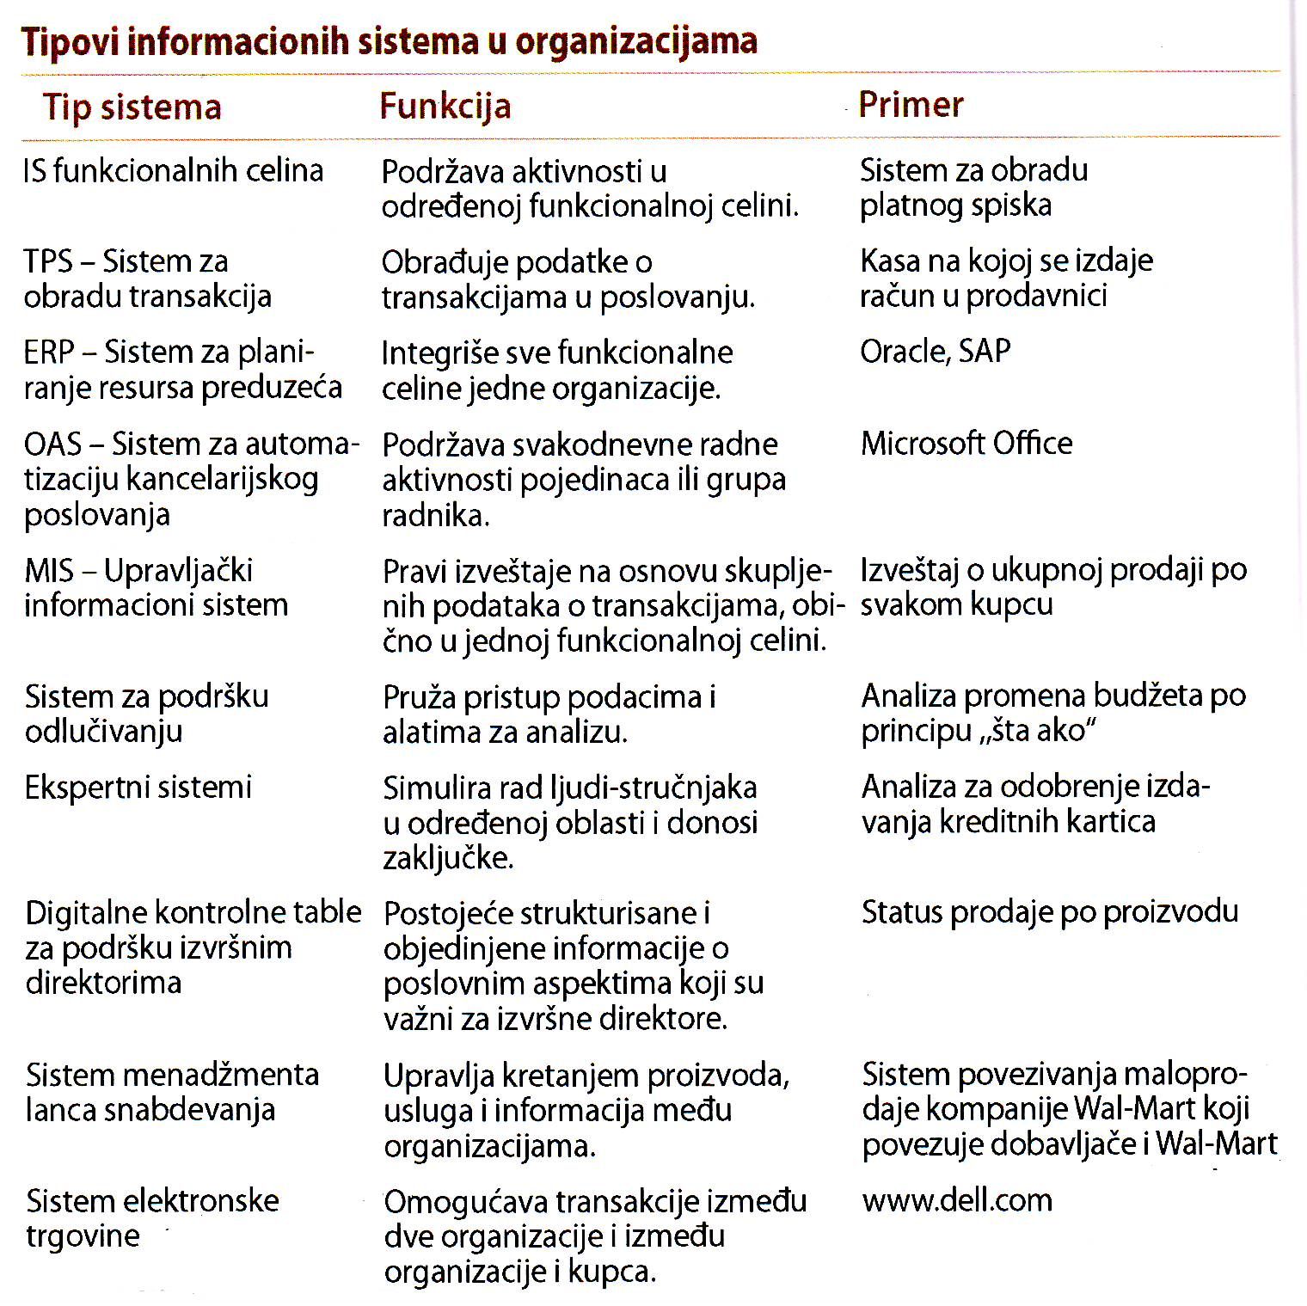

Slide 40
2.2 Konkurentska prednost i strategijski IS
Konkurentska strategija – stav koji definiše poslovne strategije jednog preduzeća da konkuriše na tržištu, njegove ciljeve i planove i poslovnu politiku koja će mu omogućiti da ostvari planove.
Sticanje konkurentske prednosti – kontrola tržišta i ostvarivanje natprosečnog profita

Slide 41
Strategijski informacioni sistemi
SIS su sistemi koji organizaciji omogućuju da stekne konkurentsku prednost tako što podržavaju strategijske ciljeve organizacije ili poboljšavaju performanse i produktivnost organizacije.

Slide 42
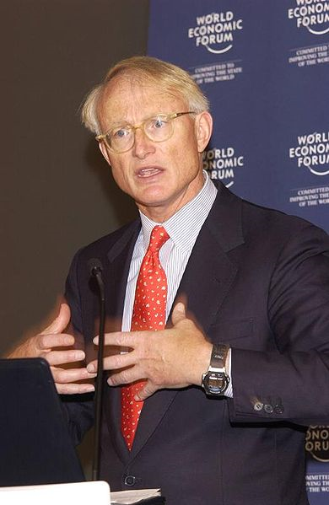
Porterov model sila konkurencije
Model sila konkurencije (Competitive Forces Model)
Michael Eugen Porter
Kompanije koriste model da razviju strategije kojima mogu da povećaju svoju konkurentnost

Slide 43
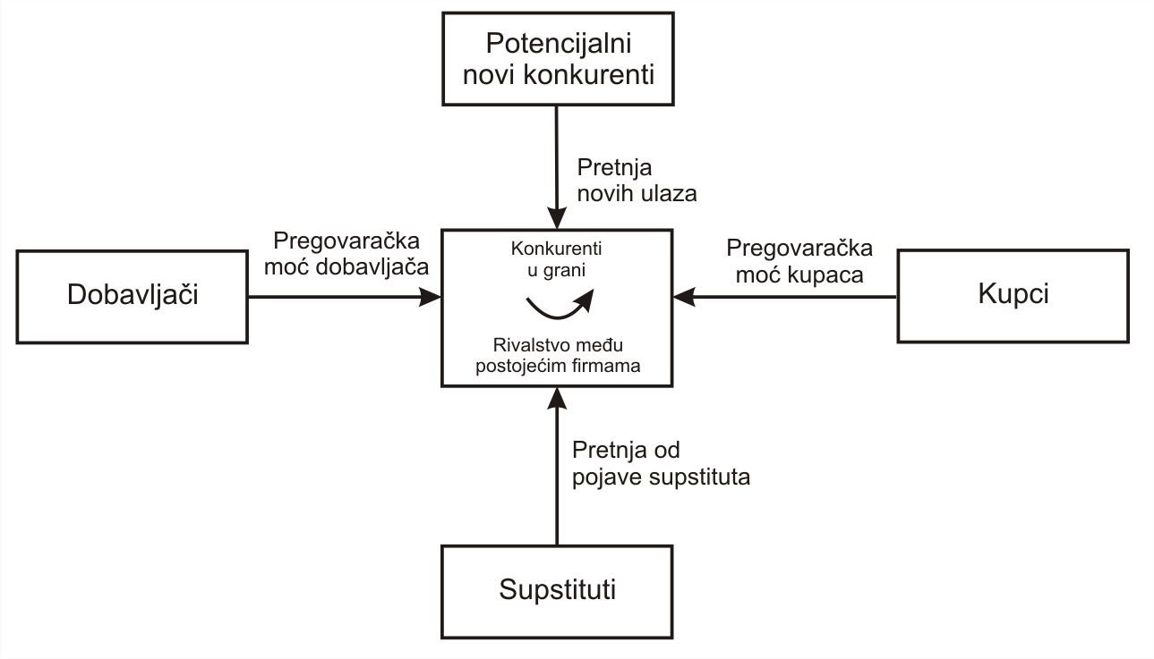
Porterov model sila konkurencije (nastavak)

Slide 44
Porterov model sila konkurencije (nastavak)
Opasnost od pojavljivanja novih konkurenata
  Barijera za ulazak na tržište (Entry Barrier)
Pregovaračka moć dobavljača
Pregovaračka moć kupca
Opasnost od pojave supstituta
Konkurencija u grani

Slide 45
Model lanca vrednosti
Value Chain Model
Primarne aktivnosti Ulazna logistika Proizvodnja i kontrola Izlazna logistika Marketing i prodaja Usluge. | Sekundarne aktivnosti – pomoćne Infrastruktura firme (računovodstvo, finansije…) Menadžment ljudskih resursa Razvoj proizvoda i tehnologije Nabavka

Slide 46
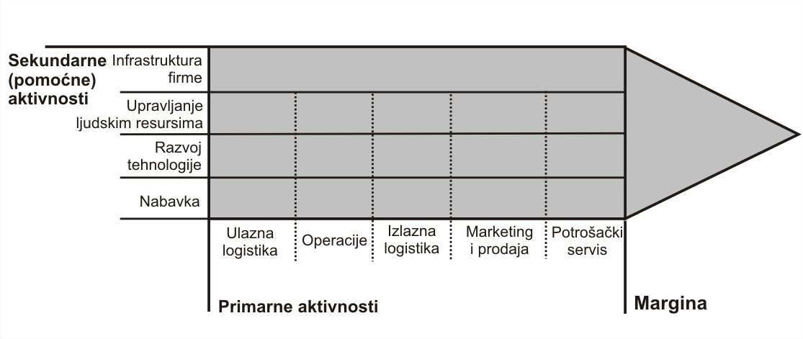
Model lanca vrednosti (nastavak)

Slide 47
Strategije za sticanje konkurentske prednosti
Strategija najnižih troškova
Strategija diferencijacije
Strategija inovacije
Strategija efektivnosti poslovanja
Strategija orijentisanosti prema kupci

Slide 48
Upravljanje informacionim resursima
Informacioni resursi obuhvataju celokupan hardver, softver, podatke i mreže
U velikim organizacijama potrebno je više osoba koje upravljanje ovim resursima
Odeljenje za informacione sisteme
Poglavlje 1

Slide 49
Upravljanje informacionim resursima (nastavak)
Ne postoji standardno uputstvo o podeli odgovornosti za razvoj i održavanje IS
Direktor informatičkog sektora (Chief Information Officer – CIO)
Poglavlje 1

Slide 50
Utvrđivanje gradiva
Definisati sastavne delove kompjuterizovanih informacionih sistema.
Definisati razne tipove informacionih sistema na osnovu obuhvata.
Identifikovati glavne informacione sisteme koji podržavaju svaki od nivoa organizacije.

Slide 51
Utvrđivanje gradiva
Definisati SIS i opisati njihovu prednost.
Definistti Porterove modele sila konkurencije i lanca vrednosti i objasniti na koji način IT pomaže kompanijama da poboljšaju svoju konkurentnost.
Definisati pet strategija koje kompanije koriste da steknu konkurentsku prednost.
Poglavlje 1

